Slide 1
구동 축 수정 - 제작 개수 : 1
1.
5mm홀 크기
5mm홀 크기
500mm
10mm
25mm
나사산 작업
봉 끝에서 홀 구멍 중심까지 거리가 25mm임. 나사산은 되도록이면 홀에 가깝게 근접하도록 작업.
25mm
나사산 작업

Slide 2
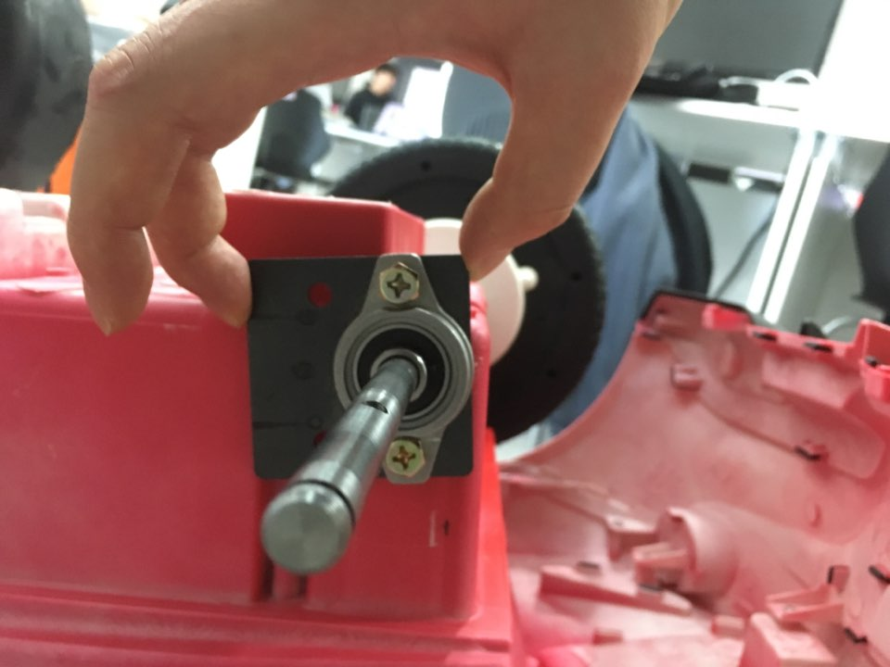
구동 축 지지대 추가 - 제작 개수 : 1
2.
270mm
6mm
20mm
나사산 작업
20mm
나사산 작업
사진과 같이 철판을 장착할 것이며 화살표 표시한 곳에 이 봉을 반대편도 같이 철판을 하나 더 제작하여 너트로 조여서 고정 할 예정 .

Slide 3
홀 개수 변경 - 제작 개수 : 1
3.
600mm
두께 3T
유니트 베어링 자리
기존 제작 사진 첨부
6mm 홀크기
600mm
12mm홀크기
30mm
10mm
6

